Slide 1
מערכת שידורים לאומית
שקופית זו היא חובה
עליכם להתקין את הפונט Varela Round לפני תחילת העבודה.
אם ברצונכם לצפות בהנחיות להתקנת פונט Varela Round, תוכלו לעשות זאת בקלות.
צפו בסרטון הבא:
https://www.youtube.com/watch?v=NN9IgGTwbF0&feature=youtu.be
קישור להורדת הפונט (אשרו את הודעת האבטחה)

Slide 2
פקודות Math
שקופית זו היא חובה
מלאו את פרטי השיעור, המקצוע והמורה .
(אין צורך להשאיר את הכיתובים "שם השיעור" , "המקצוע", מחקו אותם וכתבו רק את הפרטים עצמם).
מדעי המחשב – יסודות- חטיבה עליונה
שם המורה: מורן כהן
מורה בודק: ברכה בדלוב

Slide 3
מה נלמד היום
פרטו בשקופית זו את נושאי הלימוד של השיעור
שימוש בפונקציות
סוגי פונקציות Math נפוצות
מושגים: זימון פונקציה, פרמטרים
תרגול כתיבת פונקציה

Slide 4
שימוש בפונקציות מתמטיות
(אין צורך להשאיר את הכיתובים "שם הפרק" , "כותרת משנה", מחקו אותם וכתבו רק את הפרטים עצמם).

Slide 5
פונקציות
פריסה 1 (הפריסות שונות זו מזו במיקום תיבות הטקסט וגרפיקת הרקע, ותוכלו לגוון ביניהן)
כותרת משנית במידת הצורך
ב-C# קיימות ספריות המכילות בתוכן קוד מוכן המייצג פעולה מסויימת.
ניתן להשתמש בקוד המוכן באמצעות הכותרת של הפונקציה ובכך לזמן את הפונקציה ולהריץ את הקוד מאחורי הקלעים.
אנחנו כמשתמשים צריכים לדעת כיצד לזמן את הפונקציה, ניתן לבצע את הפונקציה גם בלי לדעת כיצד הקוד מיוצג לביצוע המשימה מאחורי הקלעים.
פונקציה מקבלת פרמטרים –משתנים המופיעים בכותרת הפונקציה בתוך הסוגרים.
את השקופית הזו תוכלו לשכפל, על מנת ליצור שקופיות נוספות הזהות לה – אליהן תוכלו להכניס את התכנים.
כדי לשכפל אותה, לחצו עליה קליק ימיני בתפריט השקופיות בצד ובחרו "שכפל שקופית" או "Duplicate Slide"
(מחקו ריבוע זה לאחר הקריאה)

Slide 6
פונקציות
זימון הפונקציה
כאשר אנו מזמנים פונקציה, אנו בעצם מבצעים פונקציה מתוך מחלקה, ע"פ ההנחיות הברורות והפרמטרים שנתבקשנו להזין בפונקציה המוכנה שבנו לנו.
שם הפונקציה הוא בעל משמעות ונגזרת מהפעולה המתמטית שהיא מבצעת.
שם הפונקציה יתחיל באות גדולה. נכיר כמה דרכים לזימון פונקציה. בדוגמאות הבאות אציג את הדברים באמצעות פונקציית .Pow שמה נגזר מהשם power (חזקה).

Slide 7
פונקציות
זימון הפונקציה
Math.Pow(3,2)→$3^{2}$
שם המחלקה Math - ClassName:
משמעות ה"נקודה" היא הפעל את הפעולה.
מתוך המחלקה Math הפעל את הפעולה ( 3,2Pow(

Slide 8
פונקציות
זימון הפונקציה
Math.Pow(3,2)→$3^{2}$
פרמטרים - ערכים שהם הקלט לפונקציה שעליהם היא פועלת.
ערך הפרמטר יכול להיות מועבר לפונקציה מתוך קבוע, משתנה או ביטוי חשבוני.
ערכי פרמטרים - הערכים שמופיעים בזימון הפעולה ועבורם הפעולה מתבצעת.

Slide 9
מהי פונקציה?
הפונקציה מקבלת ערכים.
מבצעת תהליך של חישוב מאחורי הקלעים.
מחזירה חישוב, ערך כלשהו, לפעולה שזומנה.
הפונקציה רק מחזירה ערך, אתם תצטרכו להחליט איך להשתמש בחישוב.

Slide 10
זימון פונקציה
הוראת פלט
ראשית הפונקציה שבתוך הסוגרים תזומן ותבצע חישוב
ולאחר מכן יוצג הפלט.
Console.WriteLine(Math.Pow(3,2));

Slide 11
זימון פונקציה
הוראת השמה
קטע קוד זה, נלקח לאחר הצהרת המשתנה .pow ראשית הפונקציה שבתוך הסוגרים תזומן ולאחר מכן יתבצע תהליך ההשמה למשתנה .pow
pow= Math.Pow(3,2);

Slide 12
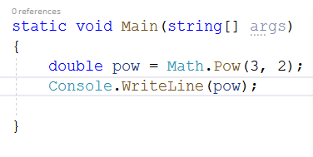
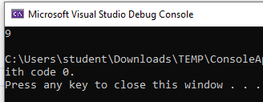
זימון פונקציה
הוראת השמה
ראשית הפונקציה תזומן ותבצע את החישוב
ולאחר מכן תשים אותו בתוך המשתנה.
שימו לב, מה יקרה לדעתכם במקרה הזה?
int pow=Math.Pow(3,2);
double pow=Math.Pow(3,2);

Slide 13
זימון פונקציה
זימון פונקציה בתנאי בוליאני
הפעם נשלב את פונקציית Sqrt שהיא מייצגת את חישוב פעולת השורש של הפרמטר .num
If (Math.Sqrt(num) == 3.0)):
Console.WriteLine (“The root is: 3”);

Slide 14
זימון פונקציה
ביטוי חשבוני
ראשית נזמן את הפונקציות המתמטיות, נבצע את החישוב ולאחר מכן את פעולות החשבון. הפעם נוסיף פונקציה נוספת: Abs(num) מקור המילה משם Absolute ערך מוחלט. פונקציה זו מקבלת כל טיפוס ומחזירה את הערך המוחלט שלו. לאחר מכן הביטוי יחולק ב-2 ולבסוף תתווסף לו הספרה 4. בתום החישוב הוא יושם במשתנה num. double num=(Math.Pow(3,2)+Math.Abs(-5))/2+4

Slide 15
זימון פונקציה
פריסה 3 (הפריסות שונות זו מזו במיקום תיבות הטקסט וגרפיקת הרקע, ותוכלו לגוון ביניהן)
הדפסת תוצאת ביטוי בוליאני
את השקופית הזו תוכלו לשכפל, על מנת ליצור שקופיות נוספות הזהות לה – אליהן תוכלו להכניס את התכנים.
כדי לשכפל אותה, לחצו עליה קליק ימיני בתפריט השקופיות בצד ובחרו "שכפל שקופית" או "Duplicate Slide"
(מחקו ריבוע זה לאחר הקריאה)
Console.WriteLine (Math.Pow(2,2)==4.0);

Slide 16
זימון פונקציה
פריסה 3 (הפריסות שונות זו מזו במיקום תיבות הטקסט וגרפיקת הרקע, ותוכלו לגוון ביניהן)
פונקציות נפוצות נוספות
את השקופית הזו תוכלו לשכפל, על מנת ליצור שקופיות נוספות הזהות לה – אליהן תוכלו להכניס את התכנים.
כדי לשכפל אותה, לחצו עליה קליק ימיני בתפריט השקופיות בצד ובחרו "שכפל שקופית" או "Duplicate Slide"
(מחקו ריבוע זה לאחר הקריאה)
Console.WriteLine (Math.Round(8.4));
8
Console.WriteLine (Math.Round(-8.6));
-9
עבור כל שבר מעל 0.5 ומעלה מעגלת לשלם הבא
טיפוס מקבל: מספר עשרוני.
טיפוס מחזיר: מספר שלם מעוגל כלפי מעלה במידה והחלק העשרוני של המספר שקיבלנו מעל 0.5.

Slide 17
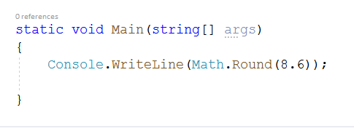
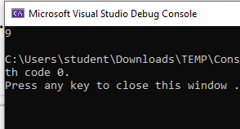

Slide 18
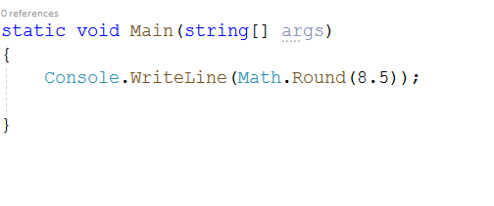
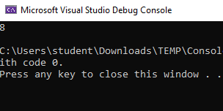

Slide 19
פונקציות נפוצות נוספות
פריסה 4 (הפריסות שונות זו מזו במיקום תיבות הטקסט וגרפיקת הרקע, ותוכלו לגוון ביניהן)
Console.WriteLine (Math.Floor(8.1));
8
Console.WriteLine (Math.Floor(-8.9));
את השקופית הזו תוכלו לשכפל, על מנת ליצור שקופיות נוספות הזהות לה – אליהן תוכלו להכניס את התכנים.
כדי לשכפל אותה, לחצו עליה קליק ימיני בתפריט השקופיות בצד ובחרו "שכפל שקופית" או "Duplicate Slide"
(מחקו ריבוע זה לאחר הקריאה)
-9
טיפוס מקבל: מספר עשרוני או שלם.
חישוב: מעגל תמיד לשלם הנמוך ביותר.
public static double Floor (double d);

Slide 20
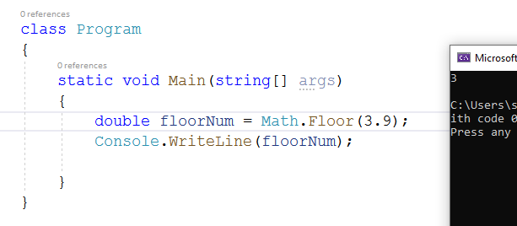

Slide 21
פונקציות נפוצות נוספות
פריסה 4 (הפריסות שונות זו מזו במיקום תיבות הטקסט וגרפיקת הרקע, ותוכלו לגוון ביניהן)
את השקופית הזו תוכלו לשכפל, על מנת ליצור שקופיות נוספות הזהות לה – אליהן תוכלו להכניס את התכנים.
כדי לשכפל אותה, לחצו עליה קליק ימיני בתפריט השקופיות בצד ובחרו "שכפל שקופית" או "Duplicate Slide"
(מחקו ריבוע זה לאחר הקריאה)
Console.WriteLine (Math.Sqrt(16));
טיפוס מקבל: מספר עשרוני או שלם.
חישוב: חישוב השורש הריבועי של המספר הנתון כמספר שלם

Slide 22
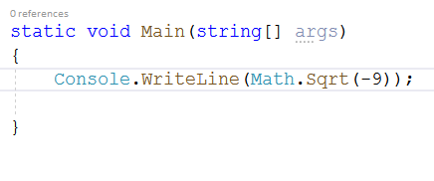
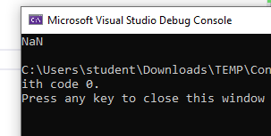

Slide 23
פונקציות נפוצות נוספות
פריסה 4 (הפריסות שונות זו מזו במיקום תיבות הטקסט וגרפיקת הרקע, ותוכלו לגוון ביניהן)
Console.WriteLine (Math.Min(-8,-1));
-8
Console.WriteLine (Math.Max(-8,-9));
את השקופית הזו תוכלו לשכפל, על מנת ליצור שקופיות נוספות הזהות לה – אליהן תוכלו להכניס את התכנים.
כדי לשכפל אותה, לחצו עליה קליק ימיני בתפריט השקופיות בצד ובחרו "שכפל שקופית" או "Duplicate Slide"
(מחקו ריבוע זה לאחר הקריאה)
-8
טיפוס מקבל: מספר עשרוני או שלם.
מחזיר: עבור Min המספר הנמוך מבין השניים.
עבור Max המספר הגבוה מבין השניים
Console.WriteLine (Math.Max(1,6));
6

Slide 24
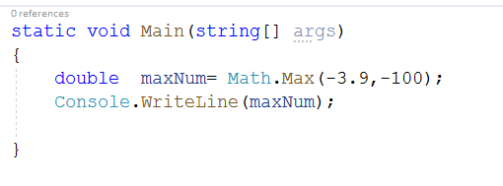

Slide 25
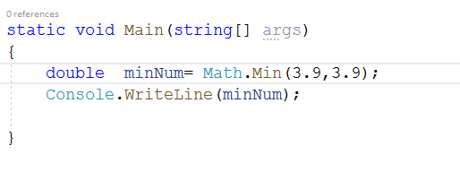

Slide 26
פריסה 4 (הפריסות שונות זו מזו במיקום תיבות הטקסט וגרפיקת הרקע, ותוכלו לגוון ביניהן)
את השקופית הזו תוכלו לשכפל, על מנת ליצור שקופיות נוספות הזהות לה – אליהן תוכלו להכניס את התכנים.
כדי לשכפל אותה, לחצו עליה קליק ימיני בתפריט השקופיות בצד ובחרו "שכפל שקופית" או "Duplicate Slide"
(מחקו ריבוע זה לאחר הקריאה)
כך מציגים את הקבוע $π$
עם 15 ספרות אחרי הנקודה
Console.WriteLine (Math.PI);

Slide 27
פריסה 4 (הפריסות שונות זו מזו במיקום תיבות הטקסט וגרפיקת הרקע, ותוכלו לגוון ביניהן)
מספרים אקראיים – לעיתים יש צורך בבחירת מספרים אקראיים. כדי לקבל מספר אקראי ב-C# נצטרך ליצור עצם מהמחלקה RANDOM ובעזרתו ובעזרת הפונקציה next נקבל מספר אקראי.
את השקופית הזו תוכלו לשכפל, על מנת ליצור שקופיות נוספות הזהות לה – אליהן תוכלו להכניס את התכנים.
כדי לשכפל אותה, לחצו עליה קליק ימיני בתפריט השקופיות בצד ובחרו "שכפל שקופית" או "Duplicate Slide"
(מחקו ריבוע זה לאחר הקריאה)
Random rndNum=new Random();
int newNum=rndNum.Next(0,7) -> מחזיר מספר שלם
למעשה:
0<=newNum<6

Slide 28
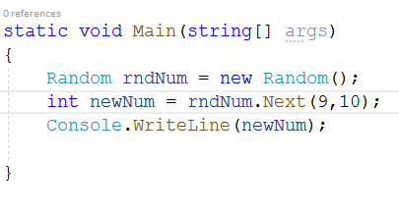
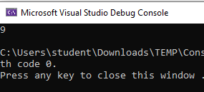
9<=newNum<10

Slide 29
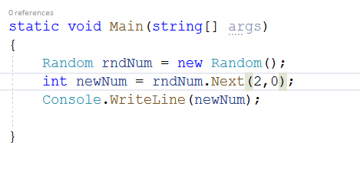
מה יקרה במקרה הזה?

Slide 30
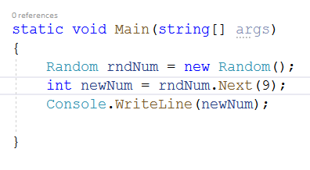
0<=newNum<9

Slide 31
משימות
אם ברצונכם לשלב במצגות קישור לפעילות או לדפי מידע, תוכלו לעשות זאת בקלות.
צפו בסרטון הבא:
https://youtu.be/xODFEFLQ8PQ
אתר מומלץ ליצירת QR:
https://www.the-qrcode-generator.com/
החליפו את הקוד בשקופית לקוד החדש שקיבלתם
(אם אין לכם צורך בשקופית זו, מחקו אותה)
קלטו 3 ציונים שלמים, חשבו את הממוצע שלהם ועגלו אותם (מ0.6 כולל ומעלה) כלפי מעלה.
קלטו 2 ניצבים במשולש ישר זווית. על התכנית להדפיס את היתר.
קלטו רדיוס של מעגל, התכנית תדפיס את היקפו. הדפיסו זאת על המסך.
פתחו וישמו אלגוריתם הקולט שלוש ספרות המצייגות מספר תלת ספרתי. התכנית תדפיס האם המספר הוא מספר משולש. מספר משולש הוא מספר שאם סוכמים את סכום ספרותיו במעלה שלישית מקבלים את המספר. דוג': 153.

Slide 32
שקופית זו היא חובה
שימוש ביצירות מוגנות בזכויות יוצרים ואיתור בעלי זכויות
השימוש ביצירות במהלך שידור זה נעשה לפי סעיף 27א לחוק זכות יוצרים, תשס"ח-2007. אם הינך בעל הזכויות באחת היצירות, באפשרותך לבקש מאיתנו לחדול מהשימוש ביצירה, זאת באמצעות פנייה לדוא"ל rights@education.gov.il

